Slide 1


Git Github
1. Ders 13.07.2023
B149 AWS & DevOps B146 Cyber Security

Slide 2


Bugün ne yapıyoruz?
Git nedir?
Github nedir?
Git komutları nelerdir?
Kahoot

Slide 3
Git Github
2. Ders 14.07.2023
B149 AWS & DevOps B146 Cyber Security

Slide 4
Bugün ne yapıyoruz?
Github depo oluşturma
Github Özellikleri
SSH Key & Token Oluşturma
Kahoot

Slide 5
Git Github
3. Ders 15.07.2023
B149 AWS & DevOps B146 Cyber Security

Slide 6
Bugün ne yapıyoruz?
Github Desktop Kurulum
Github Readme.md Oluşturma
Tüm Ders Depoları Oluşturma
Yararlı Linkler
GitLab ve Bitbucket

Slide 7
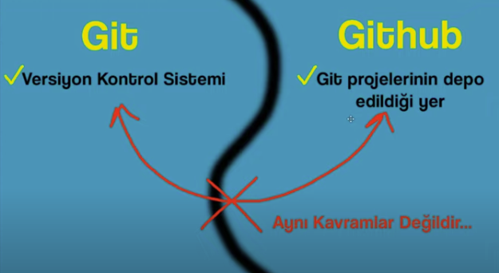

Slide 8
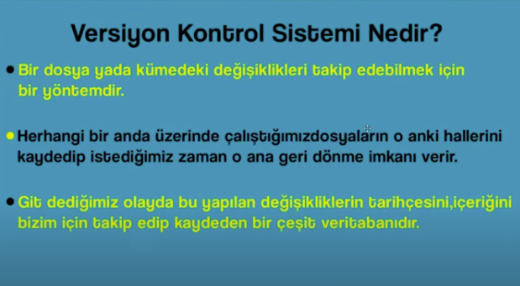
Git

Slide 9
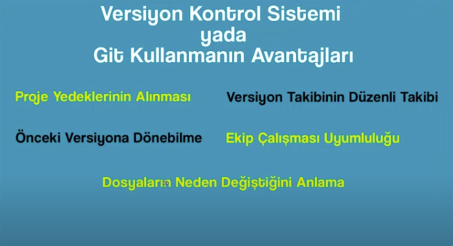
Git

Slide 10
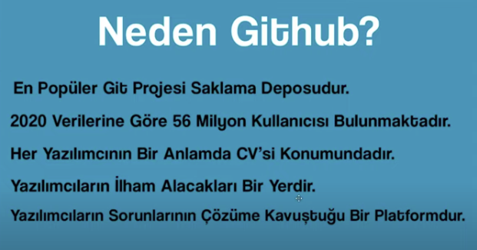
Github

Slide 11
Github

Slide 12
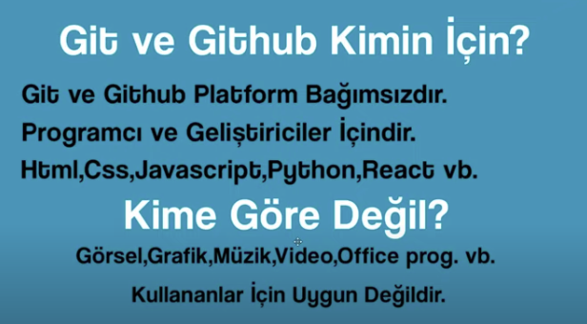
Git & Github

Slide 13
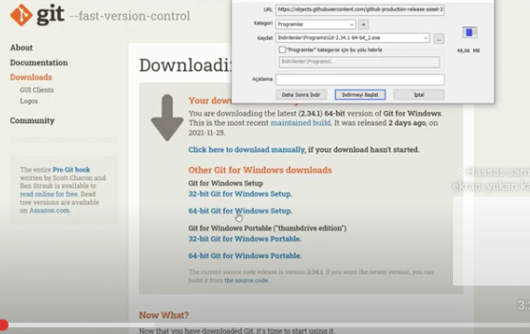
Git Download | git --version

Slide 14
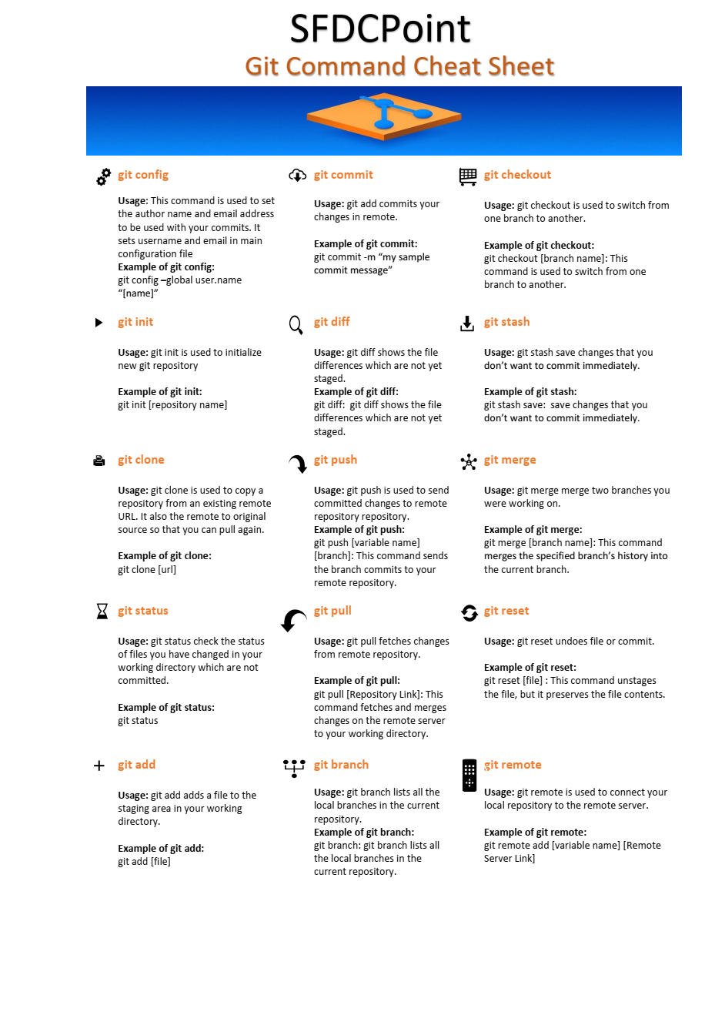
Git Commands

Slide 15
Git Commands
pwd : bulunduğunuz dizini gösterir.
ls : Bulunduğunuz dizinin altındaki tüm klasör ve dosyaları gösterir. «-a» tüm dosyaları (Gizle)
clear : Terminali temizlemek için kullanılır.
cd : Herhangi bir klasöre gitmemizi sağlar.
mkdir : Bulunduğunuz dizinde bir dizin oluşturmak için kullanılır.
touch a.txt : Dosya oluştur.

Slide 16
Git Proje oluşturma
git config --global user.name «mehmetsungur»
git config --global user.name : görün
git config --global user.email «msungur@gmail.com»
git config --global user.email : görün
Clear
git init : Proje oluşturma
git status : Durumu görüntülemek için kullanılır. Untracked
git add . : Denetleme bölgesine geçiş için kullanılır.
git commit –m «mesaj1» : Commit area aktarmak için kullanılır.
git status
Dosyada değişiklik yap ve working area olduğunu gör.
git commit –m «mesaj2» : Commit area aktarmak için kullanılır.
git status
git commit –a –m «mesaj2» : Tüm commitleri gite ekler.
git status
clear
git log : History’ i gör.
git checkout ilkcommitid : Commitler arasında geçiş yapmayı sağlar.

Slide 17
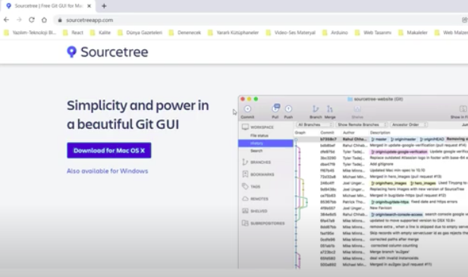
Bonus

Slide 18
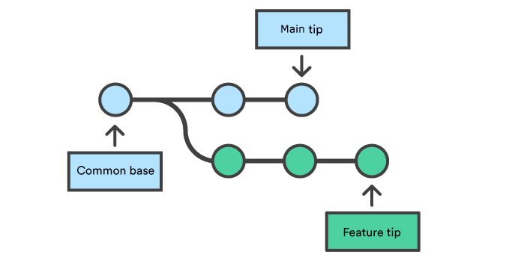
Git Diff
Commitler arasındaki fark
git log
git diff id1 id2

Slide 19
Değişiklikleri Geri Alma
Git init
Değişiklik yap
git checkout -- dosya : çalışma bölgesinden geri getirme
Git add dosya
Git reset HEAD dosya : Geçiş bölgesinden çalışmaya getirir.

Slide 20
Git Branch & Merge
Takım halinde aynı projede çalışabilme
Yazılım mimarisi üzerinden anlatma
mkdir proje
git init
git add .
git commit –m “update”
git log
git branch renk
git branch : Yanında * olan dal aktif dal
git checkout renk
git branch : Değişikliği belirt
Dosya içerisinde değişiklik yap
git log : Değişikliği belirt
git status
git add .
git commit –m “degisti”
git log : Commit eklemeyi göster
git checkout master
git merge renk : Merge işlemi yapılır.

Slide 21
.gitignore
Git tarafından takip edilmesini istemediğiniz durumlarda kullanılır.
cat >> .gitignore
new.txt
doc/*
*.txt
**.txt
git add .
git commit –m “update”
git push

Slide 22
Github Yararlı Linkler
Github.com -> Github.dev
Arama çubuğuna awesome-cybersecurity | awesome-devops
Readme Generator

Slide 23


Other Version Control Systems

Slide 24
Git ve GitHub nedir?
Git ve GitHub, yazılım geliştirme süreçlerinde sıkça kullanılan, dağıtılmış bir sürüm kontrol sistemi ve bu sistemle entegre çalışan bir bulut tabanlı hizmettir.
**Git:** Git, Linus Torvalds tarafından geliştirilen ve özgür ve açık kaynaklı bir dağıtılmış sürüm kontrol sistemi olarak bilinir. Sürüm kontrol sistemi, yazılım projesinde yapılan değişiklikleri takip etmek, geçmişteki sürümlere geri dönmek, farklı geliştiricilerin aynı projede çalışmasını yönetmek gibi işlemleri kolaylaştırır. Git, hızlı, verimli ve güçlü bir yapıya sahiptir ve hem küçük hem de büyük ölçekli projelerde kullanılabilir.
Git'in bazı önemli özellikleri şunlardır:
- Dağıtılmış yapısı: Her geliştirici, tam bir Git deposuna sahip olur ve değişiklikleri yerel olarak takip edebilir.
- Hızlı ve verimli işlemler: Git, yapılan değişiklikleri hızlı bir şekilde işler ve verimli bir şekilde depolar.
- Güçlü dal yönetimi: Geliştiriciler, farklı dallar oluşturarak değişiklikleri izole edebilir ve daha sonra birleştirme yapabilir.
- Kolay geri alma ve geri dönüş: Hatalı değişiklikler veya yanlış yapılandırmalar olduğunda, Git geçmişe geri dönme ve değişiklikleri geri alma imkanı sunar.
**GitHub:** GitHub, Git tabanlı projelerin barındırıldığı ve işbirliği yapıldığı bir bulut tabanlı platformdur. GitHub, projelerinizi uzaktan depolayabileceğiniz, paylaşabileceğiniz ve diğer geliştiricilerle işbirliği yapabileceğiniz bir ortam sağlar. GitHub, web tabanlı bir arayüz sunar ve birçok işlevselliği içerir:
- Depo yönetimi: Yeni bir depo oluşturma, mevcut bir depoyu kopyalama (fork), dal oluşturma, birleştirme gibi işlemleri gerçekleştirebilirsiniz.
- İşbirliği: Diğer geliştiricilerle projelerinizi paylaşabilir, hataları (issue) takip edebilir, geri bildirimleri alabilir ve pull requestlerle diğerlerinden değişiklikler kabul edebilirsiniz.
- Sürekli Entegrasyon (Continuous Integration - CI): GitHub Actions gibi özelliklerle projenizin sürekli entegrasyonunu sağlayabilir ve otomatik test ve dağıtım süreçleri oluşturabilirsiniz.
- Belgeleme: GitHub Pages ile projenize ait dokümantasyonu barındırabilir ve yayınlayabilirsiniz.
GitHub, açık kaynak projeleri için popüler bir platformdur ve birçok geliştirici, kodlarını GitHub üzerinde paylaşarak işbirliği yapar ve projelerini yönetir. Aynı zamanda, GitHub, özel projelerinizi de depolayabileceğiniz ve işbirliği yapabileceğiniz bir altyapı sunar.
Git ve GitHub, yazılım geliştirme süreçlerinde işbirliğini kolaylaştıran ve projelerinizi daha düzenli ve izlenebilir bir şekilde yönetmenizi sağlayan güçlü araçlardır.

Slide 25
Neden Git ve GitHub kullanmalıyız?
Git ve GitHub, yazılım geliştirme süreçlerinde birçok avantaj sağlayan güçlü araçlardır. İşte Git ve GitHub kullanmanın bazı önemli nedenleri:
1. **Sürüm Kontrolü:** Git, projenizin tüm sürümlerini ve yapılan değişiklikleri takip ederek sürüm kontrolünü sağlar. Bu sayede hatalı veya istenmeyen değişiklikleri geri alabilir, geçmişteki sürümlere geri dönebilir ve projenin herhangi bir noktasını istediğiniz zaman tekrar oluşturabilirsiniz. Sürüm kontrolü, projenin düzenli ve izlenebilir bir şekilde ilerlemesini sağlar.
2. **İşbirliği ve Paylaşım:** GitHub, projelerinizi başkalarıyla paylaşabileceğiniz, işbirliği yapabileceğiniz ve katkıda bulunabilecekleri bir platform sunar. Diğer geliştiricilerle birlikte çalışarak projenizi daha hızlı ve etkili bir şekilde geliştirebilir, geri bildirim alabilir ve kod incelemesi yapabilirsiniz. GitHub, projenizi daha geniş bir toplulukla paylaşmanızı sağlayarak daha fazla görünürlük ve katılım elde etmenizi sağlar.
3. **Dallar ve Birleştirmeler:** Git, projenizi farklı dallara ayırmanızı ve değişiklikleri izole etmenizi sağlar. Bu sayede, yeni özellikler veya hataları düzeltmek için ayrı dallar oluşturabilirsiniz. Dallar üzerinde çalışırken ana projenin etkilenmesi önlenir. Daha sonra, farklı dallardaki değişiklikleri birleştirerek ana projeyi güncelleyebilirsiniz.
4. **Güvenlik ve Yedekleme:** Git, projenizin yerel bir kopyasını tutarak veri kaybını önler. Her geliştirici, tam bir Git deposuna sahip olur ve projenin geçmişi ve değişiklikleri yerel olarak saklanır. Ayrıca, GitHub gibi bulut tabanlı bir hizmet kullanarak projenizi yedekleyebilir ve çevrimiçi olarak erişebilirsiniz. Bu, veri kaybı riskini en aza indirir ve projenizin güvenliğini sağlar.
5. **Sürekli Entegrasyon ve Otomatik İşlemler:** GitHub, sürekli entegrasyon (continuous integration) için birçok özelliği destekler. Örneğin, GitHub Actions ile otomatik testler, derleme süreçleri, dağıtım işlemleri ve diğer otomatik işlemler oluşturabilirsiniz. Bu sayede, kodunuzun sürekli olarak test edildiğinden ve kalite kontrolünden geçtiğinden emin olabilirsiniz.
6. **Topluluk Desteği ve Kaynaklar:** Git ve GitHub, geniş bir
geliştirici topluluğuna sahiptir. Birçok açık kaynak projenin ve popüler projelerin kaynak kodları GitHub üzerinde paylaşılmaktadır. Bu, öğrenmek ve başkalarının projelerinden faydalanmak için büyük bir kaynak havuzuna erişim sağlar. Aynı zamanda, sorunlarınızı çözmek veya yardım almak için topluluk desteklerinden ve tartışma forumlarından yararlanabilirsiniz.
Git ve GitHub, yazılım geliştirme süreçlerini daha etkili, düzenli ve işbirlikçi hale getiren önemli araçlardır. Hem bireysel geliştiriciler hem de ekipler için büyük faydalar sağlar ve projelerin başarılı bir şekilde yönetilmesine yardımcı olur.

Slide 26
Temel Git ve GitHub terimleri ve kavramları nelerdir?
Git ve GitHub kullanırken karşılaşabileceğiniz temel terimler ve kavramlar şunlardır:
**Git Terimleri:**
1. **Repository (Depo):** Git tarafından yönetilen projenin tüm dosyalarının ve geçmişinin depolandığı yerdir.
2. **Commit:** Değişikliklerin projeye eklenmesi ve kaydedilmesi işlemidir. Bir commit, projedeki belirli bir durumu temsil eder.
3. **Branch (Dal):** Ana projeden ayrılan ve kendi bağımsız değişikliklerin yapıldığı bir çalışma alanıdır. Projeyi farklı yönlere geliştirmek için dallar kullanılır.
4. **Merge:** Farklı dallardaki değişikliklerin birleştirilerek ana dala uygulanması işlemidir.
5. **Pull:** Uzaktaki bir depodan en son değişiklikleri almak için kullanılan bir işlemdir. Yerel depodaki değişikliklerle uzaktaki değişiklikler birleştirilir.
6. **Push:** Yerel depodaki değişikliklerin uzaktaki bir depoya gönderilmesi işlemidir.
7. **Fetch:** Uzaktaki depodaki en son değişiklikleri yerel depoya getirmek için kullanılan bir işlemdir. Ancak, yerel değişikliklerle birleştirme yapmaz.
8. **Pull Request:** Yapılan değişikliklerin projenin ana dalına birleştirilmesi için diğer geliştiricilerin incelemesini ve onayını talep etmek için kullanılan bir mekanizmadır.
**GitHub Terimleri:**
1. **Repository (Depo):** GitHub üzerindeki projenin depolandığı yerdir. Git deposunun bulut tabanlı bir kopyasıdır.
2. **Fork:** Bir depoyu kendi GitHub hesabınıza kopyalamak ve üzerinde değişiklik yapabilmek için kullanılan bir işlemdir.
3. **Issue:** Bir projede düzeltilmesi gereken hataları, önerileri veya geliştirmeleri takip etmek için kullanılan bir özelliktir.
4. **Pull Request:** Yaptığınız değişiklikleri orijinal projeye birleştirmek için talepte bulunduğunuz mekanizmadır. Diğer geliştiricilerin incelemesi ve onayı gerekebilir.
5. **Merge Conflict:** Farklı dallardaki değişikliklerin birleştirilirken çakışma yaşanması durumudur. Manuel olarak çözülmesi gereken bir durumdur.
6. **Repository Owner:** Bir depoya sahip olan kişidir. Orijinal depoyu oluşturan ve yöneten kişidir.
7. **Collaborator (İşbirlikçi):** Bir depoya katkıda bulunma izni olan diğer kullanıcılardır. Proje üzerinde değişiklik yapabilir ve pull request oluşturabilirler.
Bu terimler, Git ve GitHub kullanımında sık sık karşılaşacağınız temel kavramları temsil etmektedir. Daha fazla terim ve detaylı açıklamalar için ilgili dokümantasyonları ve kaynakları inceleyebilirsiniz.

Slide 27
Git'in temel çalışma mantığı nedir?
Git'in temel çalışma mantığı, dağıtık bir sürüm kontrol sistemi olarak kodun yönetimini ve takibini sağlamaktır. İşte Git'in temel çalışma mantığı:
1. **Depo (Repository):** Git, projenin tüm dosyalarının ve geçmişinin saklandığı bir depo oluşturur. Bu depo, projenin tüm sürümlerini ve değişikliklerini içerir.
2. **İş İstasyonu (Working Directory):** İş istasyonu, projenin yerel bir kopyasını temsil eder. Bu kopyada, projenin mevcut durumu ve dosyaları bulunur.
3. **Index (Staging Area):** Index, iş istasyonundaki değişikliklerin geçici olarak saklandığı bir ara alan olarak kullanılır. Burada, yeni veya değiştirilen dosyaların durumu kaydedilir ve bir sonraki commit için hazırlık yapılır.
4. **Commit:** Commit, projede yapılan değişikliklerin kalıcı olarak kaydedildiği bir işlemdir. Commit, iş istasyonundaki değişiklikleri alır, indexe ekler ve bir kimlik (commit hash) ile birlikte depoya kaydeder. Her commit, projenin belirli bir durumunu temsil eder.
5. **Dal (Branch):** Dal, projenin bağımsız çalışma alanlarıdır. Ana dal (genellikle "master" veya "main" olarak adlandırılır) projenin ana sürümünü temsil ederken, diğer dallar yeni özelliklerin eklenmesi, hataların düzeltilmesi veya denemelerin yapılması için kullanılır. Bir dal, ana daldan ayrılıp kendi değişikliklerini içerebilir.
6. **Birleştirme (Merge):** Farklı dallardaki değişikliklerin birleştirilmesi işlemidir. Birleştirme, bir dalın değişikliklerini başka bir dala uygulayarak bu dalları birleştirir. Bu, farklı geliştiricilerin aynı projede çalışırken yaptıkları değişiklikleri birleştirmek için yaygın olarak kullanılır.
7. **Uzak Depo (Remote Repository):** Uzak depo, projenin merkezi bir kopyasını barındıran ve farklı kullanıcılar arasında işbirliği yapmayı sağlayan bir sunucudur. GitHub gibi hizmetler, projenin uzak depolarını sağlar ve diğer geliştiricilerle paylaşmanızı ve işbirliği yapmanızı kolaylaştırır.
Git'in temel çalışma mantığı, projenin geçmişini takip etmek, değişiklikleri yönetmek ve işbirliği yapmak için esnek bir yapı sunar. Bu şekilde, projenin düzenli ve izlenebilir bir şekilde geliştirilmesi sağlanır.

Slide 28
Git kurulumu ve yapılandırma
Git Kurulumu:
Git'in resmi web sitesi olan https://git-scm.com adresine gidin.
İndirme sayfasında işletim sisteminize uygun olan sürümü seçin ve indirin.
İndirdiğiniz dosyayı çalıştırarak Git kurulum sihirbazını başlatın.
Kurulum adımlarını takip edin ve varsayılan ayarları genellikle kullanabilirsiniz.
Kurulum tamamlandığında Git artık bilgisayarınıza yüklenecektir.
Git Yapılandırması:
Git'i kullanmadan önce, kullanıcı adı ve e-posta adresinizi yapılandırmanız gerekmektedir. Bu bilgiler, commitlerde kimliğinizi belirlemek için kullanılır.
Git yapılandırma komutlarını terminale veya komut satırına girerek yapılandırmayı yapabilirsiniz. Aşağıdaki komutları kullanarak yapılandırmayı yapın:
git config --global user.name "Your Name"
git config --global user.email "your.email@example.com"
"Your Name" ve "your.email@example.com" yerine kendi isim ve e-posta adresinizi girin.
Git yapılandırmasında bazı ek ayarlar da yapabilirsiniz. Örneğin, varsayılan metin editörünüzü belirlemek veya renkli çıktıları etkinleştirmek gibi.
git config --global core.editor "nano" // Varsayılan metin editörünü nano olarak ayarlar
git config --global color.ui true // Renkli çıktıları etkinleştirir
Git kurulumu ve yapılandırması bu adımları takip ederek kolayca yapılabilir. Kurulum ve yapılandırma işleminden sonra Git'i kullanmaya başlayabilirsiniz.

Slide 29
Değişiklikleri geri alma (reset, revert) nasıl yapılır
Git'te yapılan değişiklikleri geri almanın iki yaygın yöntemi vardır: "reset" ve "revert".
1. Git Reset:
Git reset komutu, geçmiş commitleri geri almak veya değiştirmek için kullanılır. İşlenmiş commitlerin geçmişine müdahale eder ve geri döndürür. Reset, yerel depodaki değişiklikleri etkiler ve geçmişi değiştirir, bu nedenle dikkatli kullanılmalıdır. İşte bazı kullanım örnekleri:
Hard reset:
git reset --hard <commit_id>
Belirli bir commit'e kadar tüm değişiklikleri geri alır ve çalışma alanını, index'i ve geçmişi temizler. Geri alınan değişiklikler kalıcı olarak silinir.
Soft reset:
git reset --soft <commit_id>
Belirli bir commit'e kadar tüm değişiklikleri geri alır, ancak çalışma alanı ve index etkilenmez. Geri alınan değişiklikler geçici olarak bekleyen değişiklikler olarak işaretlenir.
2. Git Revert:
Git revert komutu, belirli bir commit'i geri alır, ancak geçmişi değiştirmez. Yeni bir geri alma commit'i oluşturarak geri alınan değişiklikleri iptal eder. Bu yöntem, geçmişin bozulmasını önler ve geri alınan değişikliklerin takip edilmesini sağlar. Kullanımı şu şekildedir:
git revert <commit_id>
Belirli bir commit'i geri alır ve yeni bir geri alma commit'i oluşturur. İptal edilen değişiklikler yeni bir commit olarak geçmişe eklenir.
Her iki yöntem de değişiklikleri geri almanıza yardımcı olur, ancak geri alma sürecinde farklı yaklaşımları vardır. Reset, geçmişi değiştirirken revert, geçmişi korur ve geri alınan değişiklikleri yeni bir commit olarak kaydeder. Hangi yöntemin kullanılacağına, değişikliklerin niteliğine ve projenin gereksinimlerine bağlı olarak karar verilmelidir.

Slide 30
Çalışma alanı durumu kontrolü (status, diff)
Git'te çalışma alanının durumunu kontrol etmek ve değişiklikleri görmek için "git status" ve "git diff" komutlarını kullanabilirsiniz.
1. Git Status:
"git status" komutu, çalışma alanındaki dosyaların durumunu gösterir. Hangi dosyaların değiştirildiğini, hangilerinin indexe eklenmiş olduğunu veya henüz takip edilmediğini bildirir. Ayrıca, bir dalın önünde veya arkasında olduğunuzu, yapılan değişiklikleri commit etmeniz gerekip gerekmediğini veya uzak depoda güncellemelerin bulunup bulunmadığını da gösterir. Kullanımı şu şekildedir:
git status
2. Git Diff:
"git diff" komutu, çalışma alanındaki değişiklikleri ayrıntılı olarak gösterir. Hangi satırların eklenip silindiğini veya değiştirildiğini görebilirsiniz. Kullanımı farklı seçeneklerle birlikte kullanılabilir:
Çalışma alanındaki tüm değişiklikleri gösterir:
git diff
Indexe eklenmiş (staged) değişiklikleri gösterir:
git diff --cached
Belirli bir commit ile çalışma alanındaki değişiklikleri karşılaştırır:
git diff <commit_id>
İki farklı dalı veya commiti karşılaştırır:
git diff <branch_or_commit_1> <branch_or_commit_2>
Git status ve git diff komutları, çalışma alanındaki değişiklikleri ve durumu kontrol etmek için sıkça kullanılan komutlardır. Değişiklikleri takip etmek, hataları tespit etmek ve projenin durumunu anlamak için bu komutları düzenli olarak kullanabilirsiniz.

Slide 31
Uzak depolar ve uzak takipçilerin eklenmesi (remote, clone)
Git'te uzak depoları ve uzak takipçileri eklemek için "git remote" ve "git clone" komutlarını kullanabilirsiniz.
1. Git Remote:
"git remote" komutu, uzak depoları yönetmek için kullanılır. Bir uzak depo, projenin merkezi bir kopyasını barındıran sunucudur. Git ile uzak depo eklemek, güncellemeleri almak veya göndermek için kullanılır. İşte bazı yaygın kullanımlar:
Mevcut uzak depoları listeleme:
Copy code
git remote -v
Uzak bir depo eklemek:
php
Copy code
git remote add <remote_name> <remote_url>
Uzak depoyu kaldırmak:
arduino
Copy code
git remote remove <remote_name>
2. Git Clone:
"git clone" komutu, bir uzak depodan bir projenin tam bir kopyasını yerel bir çalışma alanına indirmek için kullanılır. Bu komut, projeyi almak ve çalışmaya başlamak için kullanışlıdır. Kullanımı şu şekildedir:
bash
Copy code
git clone <remote_url>
Örneğin, GitHub'da bir projenin uzak depo URL'si "https://github.com/username/repo.git" ise, aşağıdaki gibi kullanabilirsiniz:
bash
Copy code
git clone https://github.com/username/repo.git
Bu komut, projenin tam bir kopyasını yerel bir dizine indirir ve sizinle aynı isimde bir klasör oluşturur.
Uzak depoları ve uzak takipçileri eklemek, projelerinizi paylaşmak ve işbirliği yapmak için önemlidir. Git remote komutuyla uzak depoları yönetirken, git clone komutuyla da projeyi indirebilir ve yerel çalışma alanında çalışmaya başlayabilirsiniz.

Slide 32
Değişikliklerin senkronizasyonu (pull, fetch, push)
Git'te değişikliklerin senkronizasyonunu sağlamak için "git pull", "git fetch" ve "git push" komutlarını kullanabilirsiniz.
1. Git Pull:
"git pull" komutu, uzak depodaki değişiklikleri almak ve yerel çalışma alanını güncellemek için kullanılır. Kullanımı şu şekildedir:
php
Copy code
git pull <remote_name> <branch_name>
Örneğin, uzak depo adı "origin" ve güncellenmesi istenen dal "main" ise, aşağıdaki gibi kullanabilirsiniz:
css
Copy code
git pull origin main
Bu komut, uzak depodan en son değişiklikleri alır ve yerel çalışma alanını günceller.
2. Git Fetch:
"git fetch" komutu, uzak depodaki değişiklikleri indirir, ancak yerel çalışma alanını güncellemez. Kullanımı şu şekildedir:
php
Copy code
git fetch <remote_name>
Örneğin, uzak depo adı "origin" ise, aşağıdaki gibi kullanabilirsiniz:
sql
Copy code
git fetch origin
Bu komut, uzak depodaki en son değişiklikleri indirir ve yerel çalışma alanını güncellemez. Bu sayede, indirilen değişiklikleri daha sonra birleştirme (merge) veya inceleme (review) işlemleri için kullanabilirsiniz.
3. Git Push:
"git push" komutu, yereldeki değişiklikleri uzak depoya göndermek için kullanılır. Kullanımı şu şekildedir:
php
Copy code
git push <remote_name> <branch_name>
Örneğin, uzak depo adı "origin" ve gönderilmek istenen dal "main" ise, aşağıdaki gibi kullanabilirsiniz:
css
Copy code
git push origin main
Bu komut, yereldeki değişiklikleri belirtilen uzak depoya gönderir.
Git pull, fetch ve push komutları, çalışma alanınızı güncel tutmak, değişiklikleri senkronize etmek ve projeyi diğer ekip üyeleriyle paylaşmak için önemlidir. Pull, değişiklikleri alır ve yerel çalışma alanını günceller. Fetch, değişiklikleri indirir ve yerelde tutar. Push ise yereldeki değişiklikleri uzak depoya gönderir. Bu komutları doğru şekilde kullanarak projelerinizdeki senkronizasyonu sağlayabilirsiniz.

Slide 33
Dal birleştirme stratejileri (merge, rebase)
Git'te dal birleştirme işlemlerini gerçekleştirmek için iki temel strateji vardır: "merge" (birleştirme) ve "rebase" (temel değiştirme).
1. Merge (Birleştirme):
Merge işlemi, iki veya daha fazla dalı birleştirmek için kullanılır. Bu işlemde, iki dalın ortak bir üst ataları (common ancestor) bulunur ve bu noktadan itibaren yapılan değişiklikler birleştirilir. Merge işlemi şu şekilde gerçekleştirilir:
İki dala, örneğin "main" ve "feature" dalına geçiş yapılır:
css
Copy code
git checkout main
git merge feature
Bu komutlar, "feature" dalındaki değişiklikleri "main" dala birleştirir.
Merge işlemi, belirli bir noktada yapılan değişiklikleri korur ve geçmişteki olayları yansıtır. Bu nedenle, birleştirme işlemi sonucunda oluşan commit grafiği daha karmaşık olabilir.
2. Rebase (Temel Değiştirme):
Rebase işlemi, bir dalı başka bir dalın üzerine yerleştirmek için kullanılır. Bu işlemde, mevcut dalın (örneğin "feature") en son commiti alınır ve hedef dalın (örneğin "main") üzerine yerleştirilir. Rebase işlemi şu şekilde gerçekleştirilir:
İki dala, örneğin "feature" ve "main" dalına geçiş yapılır:
css
Copy code
git checkout feature
git rebase main
Bu komutlar, "feature" dalındaki değişiklikleri "main" dala rebase eder.
Rebase işlemi, commit geçmiğini daha düzgün ve lineer bir hale getirir. Commit grafiği daha temiz ve anlaşılır olur. Ancak, rebase işlemi geçmişteki commitleri değiştirir ve yeni commitler oluşturur, bu nedenle dikkatli kullanılmalıdır.
Merge ve rebase stratejileri, dal birleştirme işlemlerinde tercih edilen yöntemlerdir. Merge işlemi, değişiklikleri olduğu gibi birleştirirken, rebase işlemi commit geçmiğini daha temiz tutar. Hangi stratejinin kullanılacağı, projenin gereksinimlerine ve takımın tercihlerine bağlı olarak belirlenmelidir.

Slide 34
Dal birleştirme stratejileri (merge, rebase)
Git'te dal birleştirme işlemlerini gerçekleştirmek için iki temel strateji vardır: "merge" (birleştirme) ve "rebase" (temel değiştirme).
1. Merge (Birleştirme):
Merge işlemi, iki veya daha fazla dalı birleştirmek için kullanılır. Bu işlemde, iki dalın ortak bir üst ataları (common ancestor) bulunur ve bu noktadan itibaren yapılan değişiklikler birleştirilir. Merge işlemi şu şekilde gerçekleştirilir:
İki dala, örneğin "main" ve "feature" dalına geçiş yapılır:
css
Copy code
git checkout main
git merge feature
Bu komutlar, "feature" dalındaki değişiklikleri "main" dala birleştirir.
Merge işlemi, belirli bir noktada yapılan değişiklikleri korur ve geçmişteki olayları yansıtır. Bu nedenle, birleştirme işlemi sonucunda oluşan commit grafiği daha karmaşık olabilir.
2. Rebase (Temel Değiştirme):
Rebase işlemi, bir dalı başka bir dalın üzerine yerleştirmek için kullanılır. Bu işlemde, mevcut dalın (örneğin "feature") en son commiti alınır ve hedef dalın (örneğin "main") üzerine yerleştirilir. Rebase işlemi şu şekilde gerçekleştirilir:
İki dala, örneğin "feature" ve "main" dalına geçiş yapılır:
css
Copy code
git checkout feature
git rebase main
Bu komutlar, "feature" dalındaki değişiklikleri "main" dala rebase eder.
Rebase işlemi, commit geçmiğini daha düzgün ve lineer bir hale getirir. Commit grafiği daha temiz ve anlaşılır olur. Ancak, rebase işlemi geçmişteki commitleri değiştirir ve yeni commitler oluşturur, bu nedenle dikkatli kullanılmalıdır.
Merge ve rebase stratejileri, dal birleştirme işlemlerinde tercih edilen yöntemlerdir. Merge işlemi, değişiklikleri olduğu gibi birleştirirken, rebase işlemi commit geçmiğini daha temiz tutar. Hangi stratejinin kullanılacağı, projenin gereksinimlerine ve takımın tercihlerine bağlı olarak belirlenmelidir.

Slide 35
İleri düzey Git günlüğü incelemesi (log, blame)
Git'te ileri düzey günlük incelemesi için "git log" ve "git blame" komutlarını kullanabilirsiniz.
1. Git Log:
"git log" komutu, proje geçmişindeki commitleri ve bu commitlerle ilgili bilgileri gösterir. Kullanımı şu şekildedir:
bash
Copy code
git log
Bu komut, en son commit'ten başlayarak tüm commitleri listeler. Her bir commit için aşağıdaki bilgileri görebilirsiniz:
Commit kimliği (commit hash)
Oluşturan kişinin adı ve e-posta adresi
Oluşturma tarihi ve saat
Commit mesajı
Git log komutunu kullanarak, commit geçmişini inceleyebilir, belirli bir commit'i görüntüleyebilir veya filtrelerle commitleri sınırlayabilirsiniz. Örneğin, "git log --author=<author>" komutuyla belirli bir kişiye ait commitleri filtreleyebilirsiniz.
2. Git Blame:
"git blame" komutu, bir dosyadaki her satırın hangi commit tarafından yapıldığını ve hangi kullanıcı tarafından değiştirildiğini gösterir. Kullanımı şu şekildedir:
php
Copy code
git blame <file_path>
Bu komut, belirtilen dosyanın her satırını ayrı ayrı görüntüler ve her satırın hangi commit tarafından yapıldığını ve kimin tarafından değiştirildiğini gösterir. Çıktıda, her satırın yanında commit kimliği, değiştirme tarihi ve kullanıcının adı görüntülenir.
Git blame komutunu kullanarak, bir dosyadaki değişiklikleri izleyebilir ve hangi kullanıcının hangi satırları değiştirdiğini görebilirsiniz. Bu, bir dosyadaki belirli bir değişikliğin nerede yapıldığını anlamak veya bir sorunun kaynağını bulmak için faydalı olabilir.
Git log ve blame komutları, proje geçmişini ve dosyadaki değişiklikleri incelemek için önemli araçlardır. Git log ile commit geçmişini, git blame ile dosya değişikliklerini takip edebilirsiniz. Bu komutları kullanarak projenizin gelişimini anlamak ve sorunları tespit etmek daha kolay olacaktır.

